Slide 1
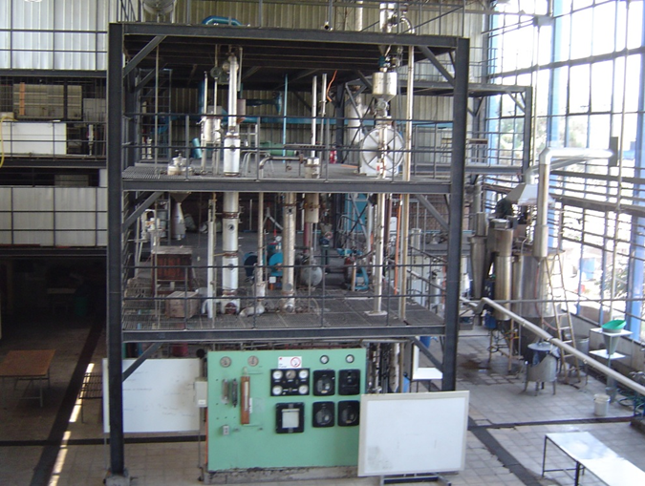
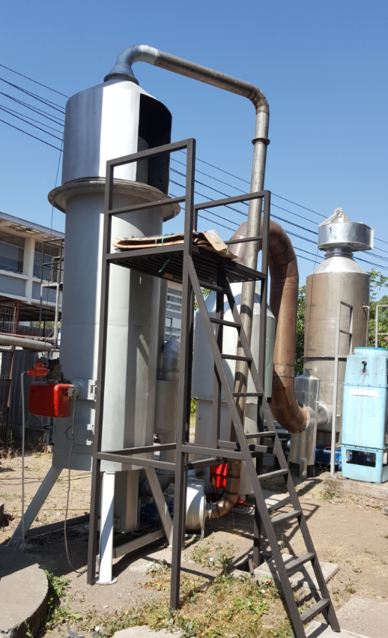
PI System -USACH
Universidad de Santiago de Chile
Destinado a la gestion docente en laboratorios, gestion de activos de investigacion y facilitador de transferencia tecnologica a nempresas
Motivacion
Soluciones
Resultados / Beneficios
Uso de herramientas modernas en formacion de ingenieros de procesos
Virtualizacion y visualizacion de procesos productivos complejos (min-metal, energia, papel)
Desarrollo de soluciones y transferencia tecnologica a la industria
Instalacion de PI System en Laboratorio Op. Unitarias DIQ/USACH
Habilitacion de 150 tags en equipos experimentales
Conectividad a simuladores en linea
Acceso a data industrial para desarrollo y validacion de aplicaciones
Acceso a tecnologia de punta en actividades docentes para academicos y profesores
Acceso a plantas virtuales para entrenamiento y analisis
Desarrollo de aplicaciones en una infraestructura industrial que facilita la transferencia.

Slide 2
